Slide 1
画图板

Slide 2
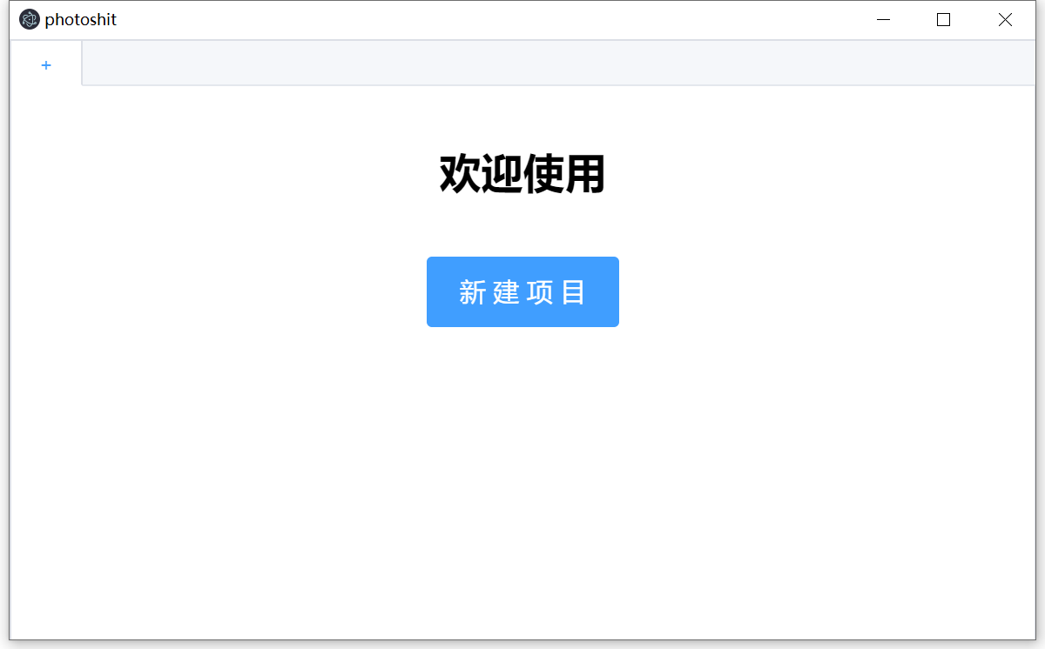
软件界面（首页）

Slide 3
流程
打开图片
编辑图片
保存图片
新建画布
本地图片
网络图片
移动端图片
查看图片信息
画笔
橡皮
属性调整
滤镜
撤销
恢复
清空画布
保存至本地（.jpg）

Slide 4
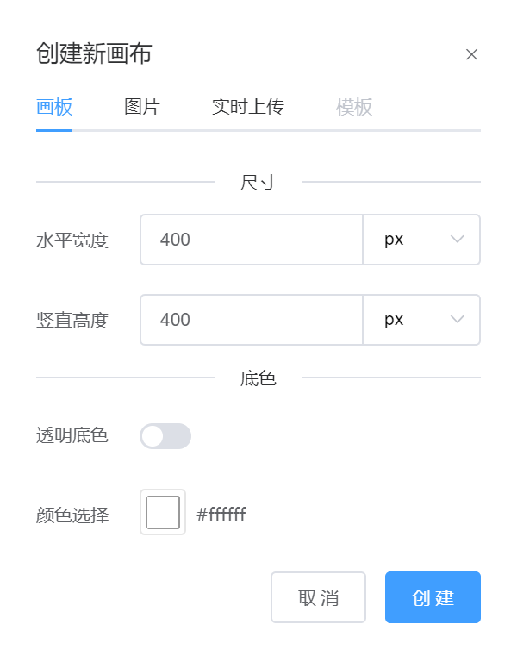
打开图片
新建画布
尺寸信息
输入长、宽、单位
画布的底色
调色板选色
可以是透明背景

Slide 5
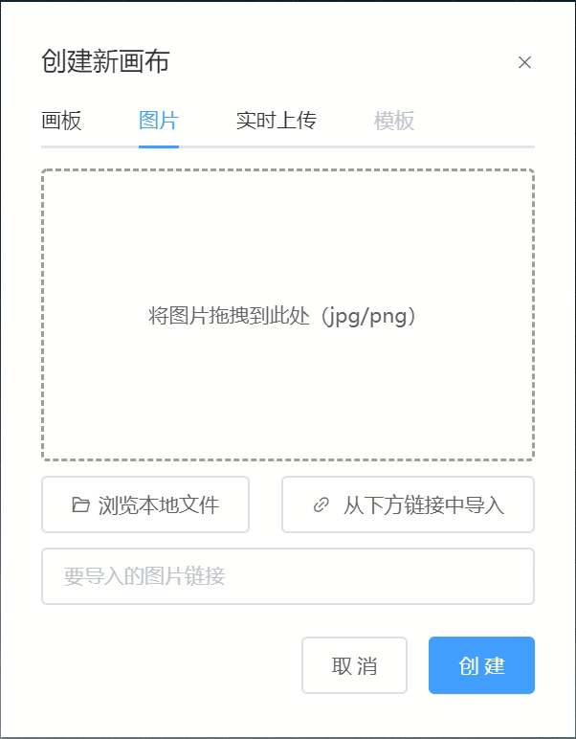
打开图片
本地图片
浏览本地文件
拖拽图片
格式（jpeg，png）

Slide 6
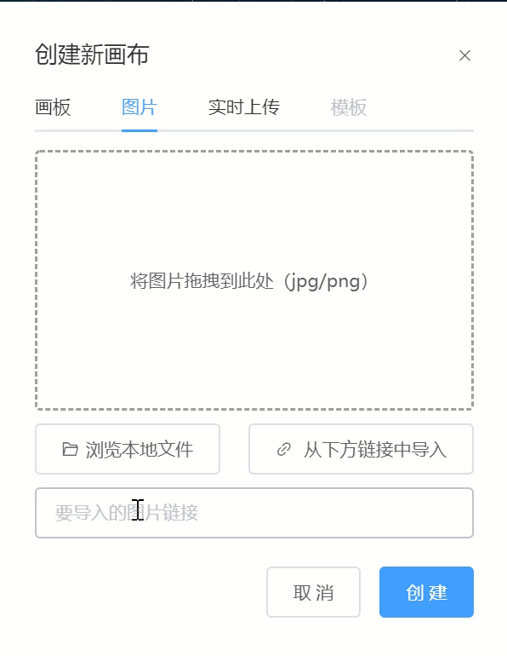
打开图片
网络图片
输入图片链接
格式（jpeg，png）

Slide 7
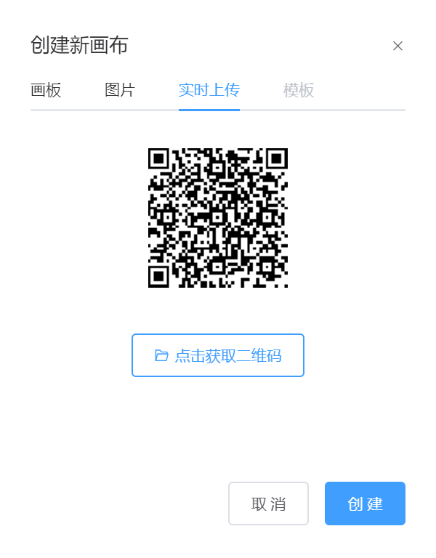
打开图片
移动端图片
获取二维码
移动端扫码，选择文件，创建

Slide 8
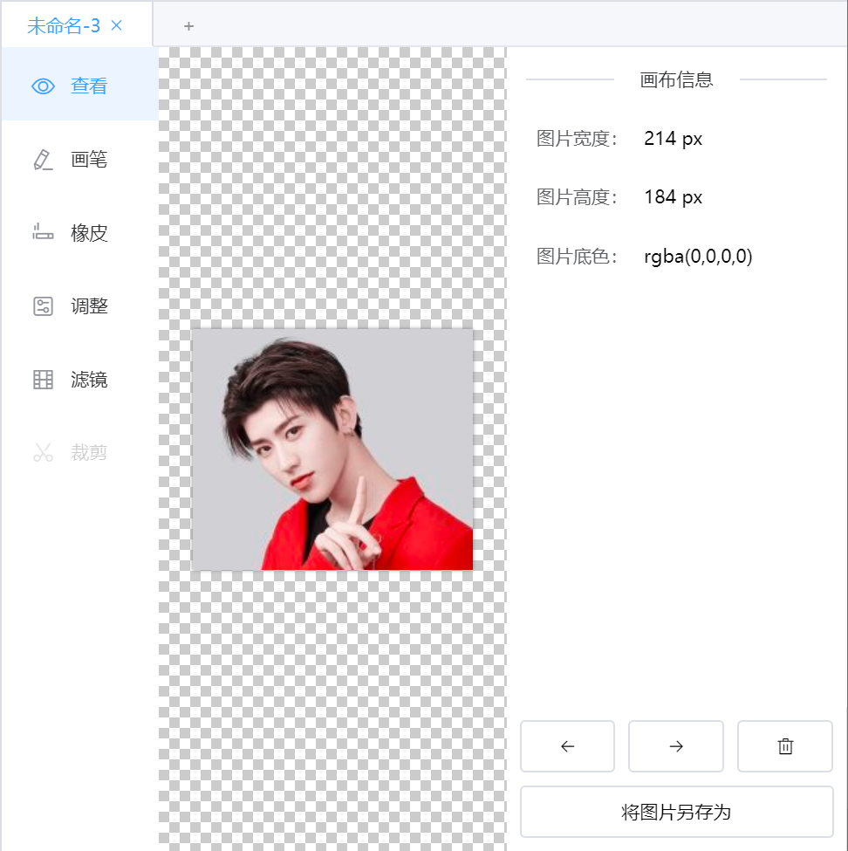
编辑图片
查看画布信息
画布长度
画布高度
画布底色

Slide 9
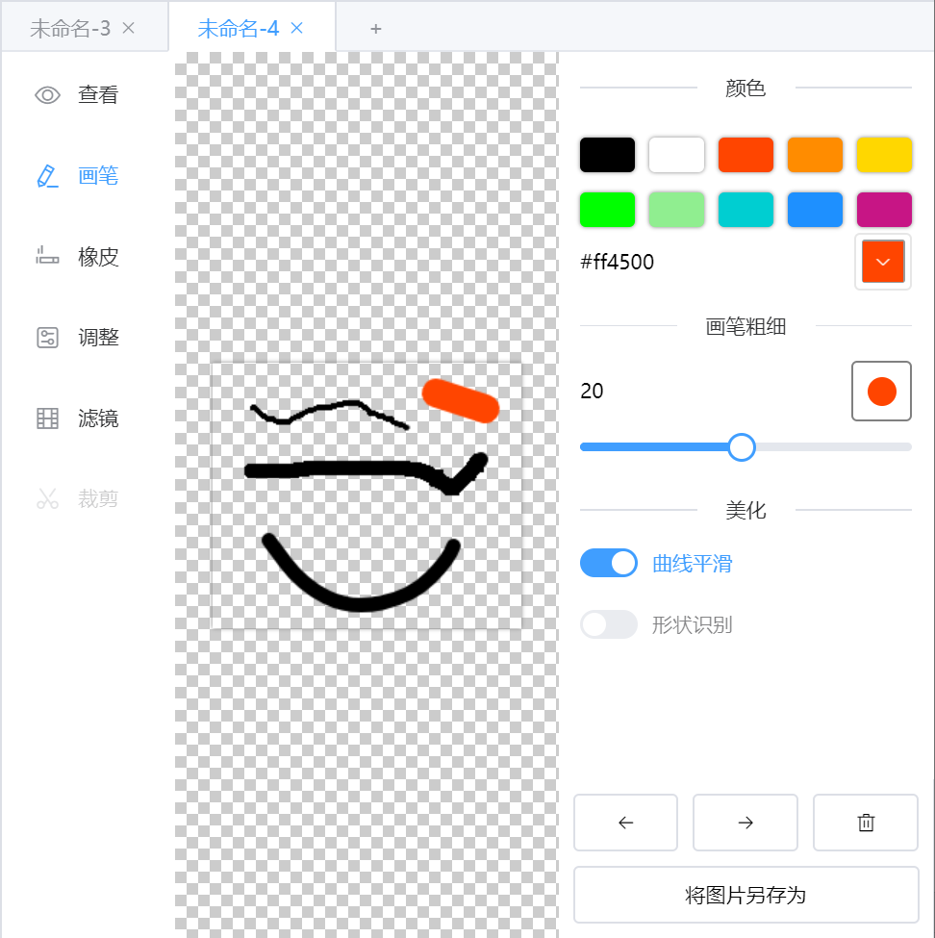
编辑图片
画笔涂鸦
选择画笔颜色
调整笔画粗细
笔迹美化功能

Slide 10
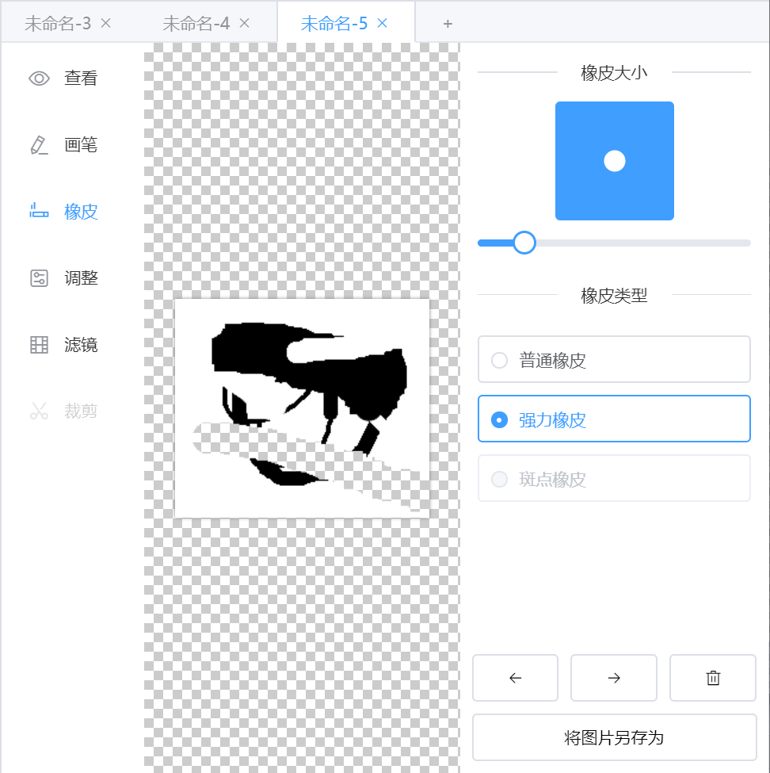
编辑图片
橡皮
调整橡皮大小
保留底色
彻底擦除（擦过的变透明）

Slide 11
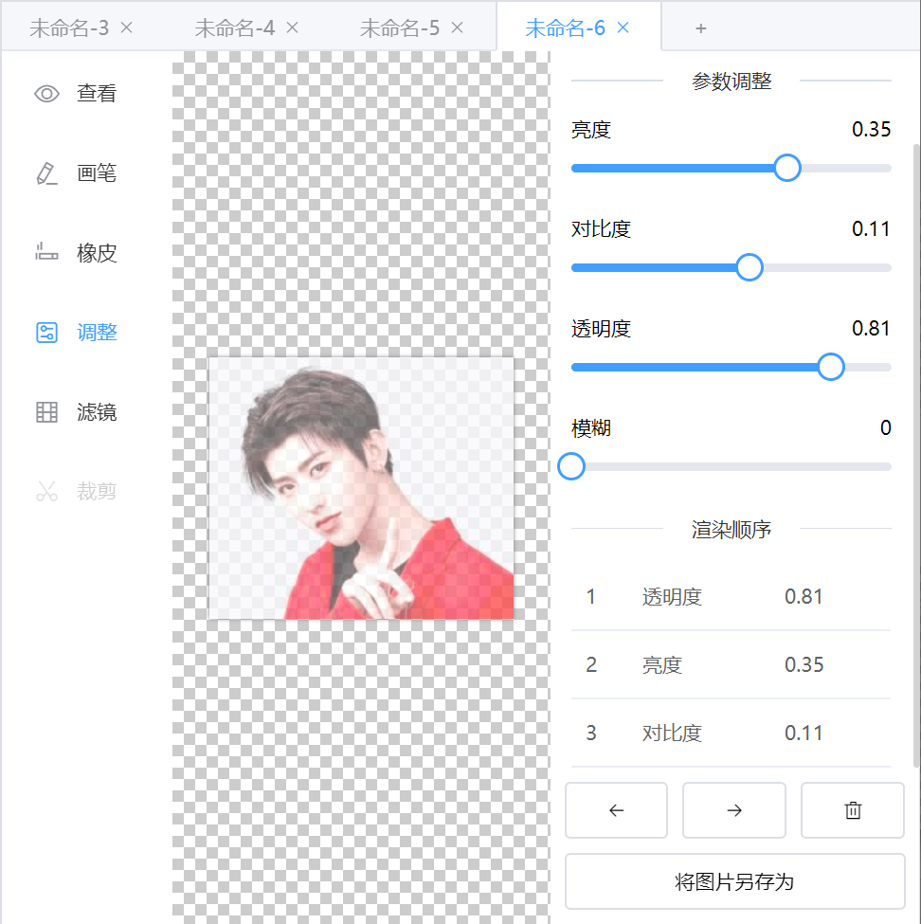
编辑图片
属性调整
亮度
对比度
透明度
模糊
展示当前所做的调整

Slide 12
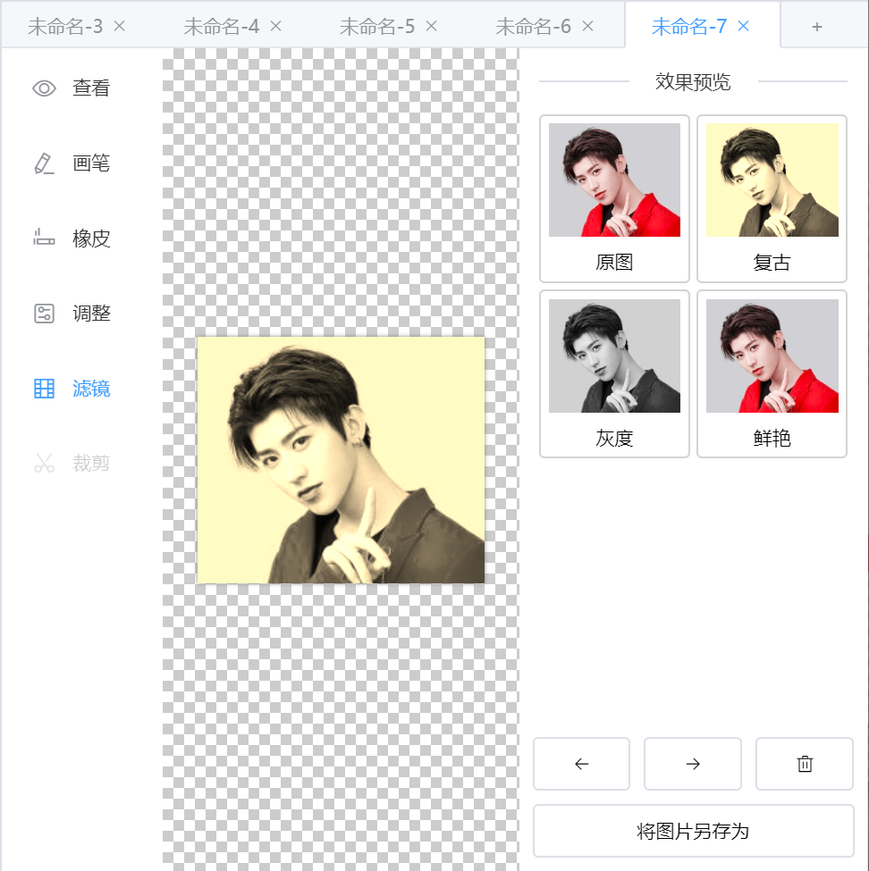
编辑图片
滤镜
复古
灰度
鲜艳

Slide 13
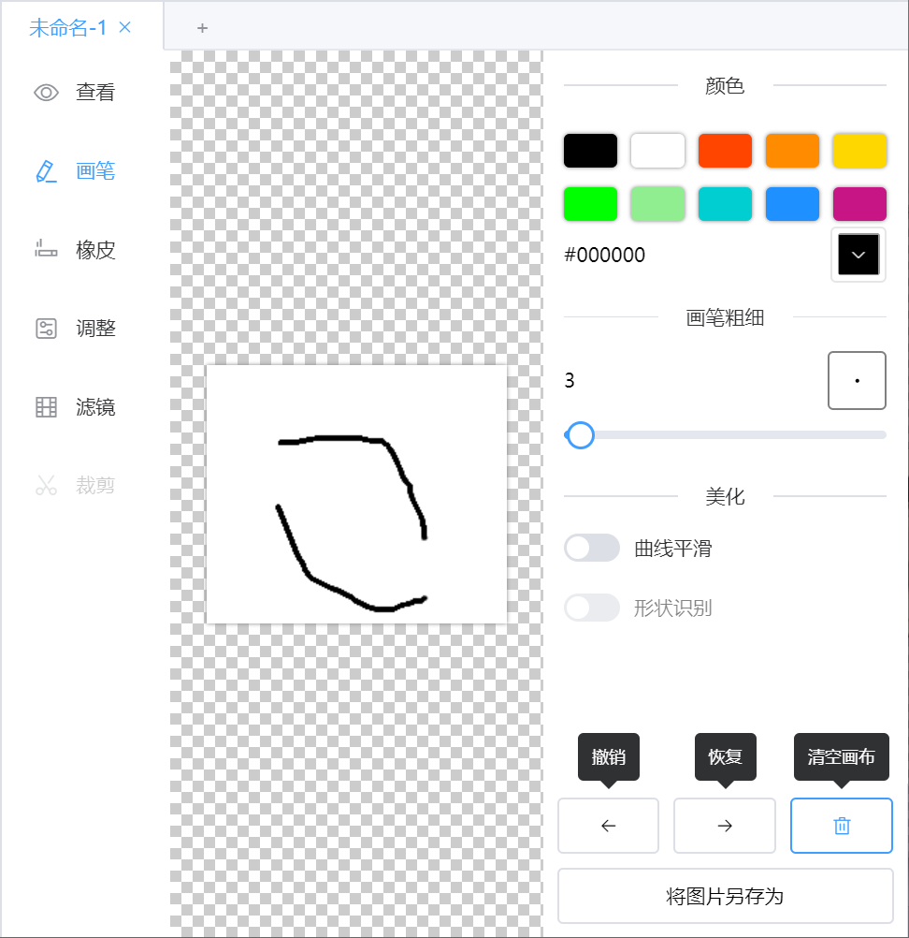
辅助功能
基本操作
撤销
恢复
清空画布

Slide 14
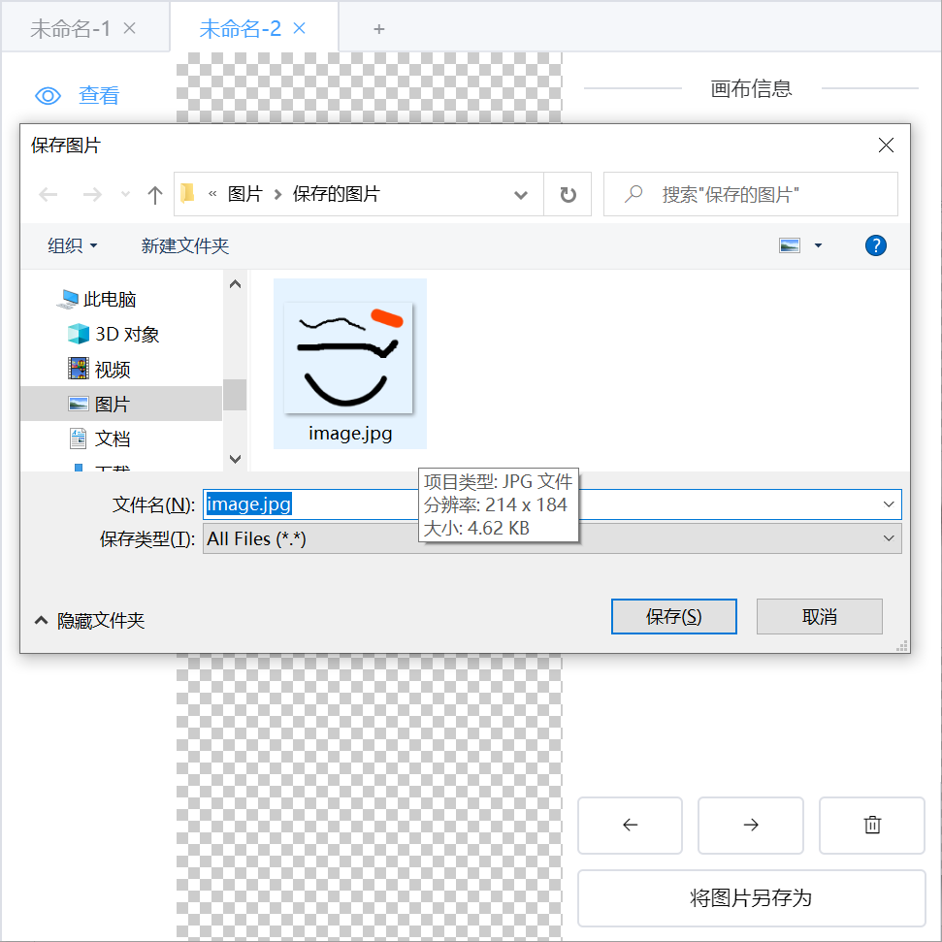
保存图片
保存至本地
格式（jpg）
透明度会保存

